Slide 1
第14章 Simulink建模和S-函数
Simulink的功能越来越强大，应用领域越来越多。本章将更加深入的介绍利用Simulink进行建模和仿真。首先详细的介绍Simulink建模中的回调函数，利用回调函数在模块或模型发生变化时执行某些特定的操作，非常的方便。接着介绍了Simulink仿真器的设置以及在命令行下进行模型的仿真，命令行下模型的仿真，可以非常方便的修改模块或模型的参数，在查看在不同参数下模型的结果非常的方便。然后介绍了Simulink中的调试器，如果建立的模型没有实现预期的功能，可以利用调试器来进行模型的调试。最后介绍了S-函数的基本概念、工作原理，并详细的介绍了如何利用M文件编写S-函数。利用S-函数可以扩展Simulink的功能，例如采用MATLAB、C/C++或Fortan等语言编写模块。

Slide 2
14.1 回调函数
在Simulink中，可以通过回调函数实现对模型或模块的操作。回调函数是当用户建立的模型或模块发生某些特殊行为时所要执行的MATLAB程序。下面分别介绍模型的回调函数和模块的回调函数。

Slide 3
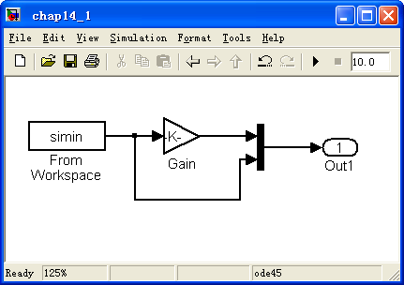
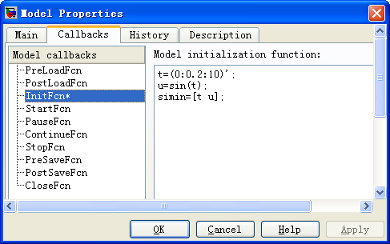
14.1.1 模型回调函数
模型文件的回调函数（Callback）可以在模型文件的属性窗口中进行设置。建立模型（文件chap14_1.mdl），如图14.1所示。增益模块Gain的参数为2.0，其他模块采用默认参数。对于该模型文件，单击File菜单下的Model Properties子菜单，得到模型属性窗口，然后单击Callbacks选项，如图14.2所示。在Model Callbacks窗口中，选中InitFcn，然后在右侧的文本框中输入程序，在MATLAB的基本工作空间中建立变量simin。变量simin作为From Workspace模块的输入变量。模型文件的回调函数改变后，函数名后面会添加一个星号（*）。

Slide 4
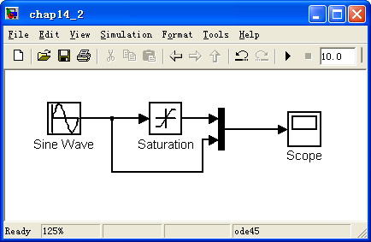
14.1.2 模块回调函数
与模型文件的回调函数类似，模块回调函数在模块的模块属性（Block Properties）窗口中的Callbacks内输入。建立模型文件（文件名为chap14_2.mdl），如图14.5所示，Sine Wave模块和Saturation模块都采样默认的属性值。用鼠标单击Sine Wave模块，然后选择Edit菜单下的Block Properties子菜单，会出现Sine Wave模块的模块属性窗口如图14.6所示。

Slide 5
14.2 运行仿真
模型建立后，就可以运行该模型和对仿真结果进行分析。用户可以单击菜单Simulation下的Start子菜单运行该模型。下面介绍如何设置仿真参数，以及仿真出错时的信息。最后介绍如何在MATLAB的命令行窗口进行模型的仿真。

Slide 6
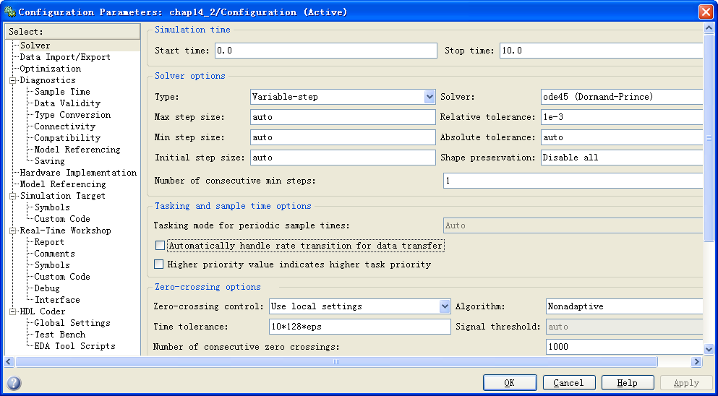
14.2.1 仿真参数的设置
用户可以选择模型文件中的菜单Simulation下的Configuration Parameters子菜单，得到仿真参数设置窗口，如图14.9所示。下面只介绍其中的Solver和Data Import/Export，对于其他的参数设置，用户可以查阅MATLAB的帮助系统。

Slide 7
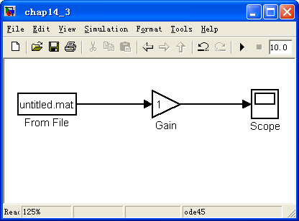
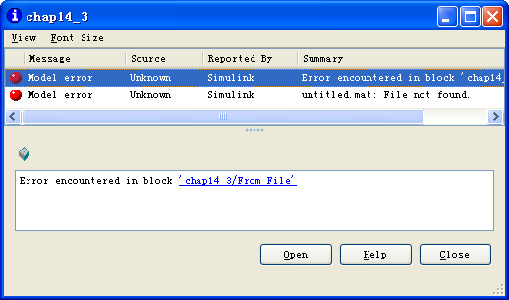
14.2.2 仿真的出错信息
图14.14 模型的出错例子 图14.15 Simulink出错信息
如果在模型的运行时，出现错误，用户需要认真阅读出错信息，查找出错的模块，然后进行模型的修改。对于本模型，需要在模型文件所在的文件夹中建立包含仿真数据的untitled.mat文件。

Slide 8
14.2.3 使用MATLAB命令运行仿真
在利用模型窗口直接进行仿真时，每次运行时都是针对固定的模块参数。在运行过程中很难改变这些参数。在MATLAB中，对于建立的Simulink模型允许通过函数sim( )在命令行进行仿真。这样在进行仿真时，可以很容易的改变模块的参数。

Slide 9
14.3 模型的调试
在Simulink中，可以通过调试器对模型进行调试，允许用户通过单步执行，来观察模块的状态和输入输出等。用户既可以采用图形化的调试界面进行模型的调试，也可以通过命令进行调试。下面介绍Simulink中模型的调试。

Slide 10
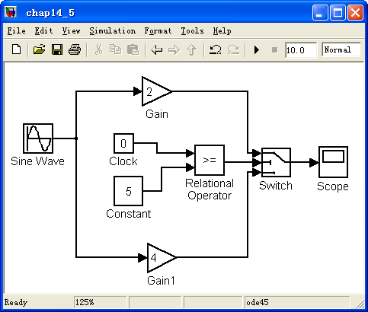
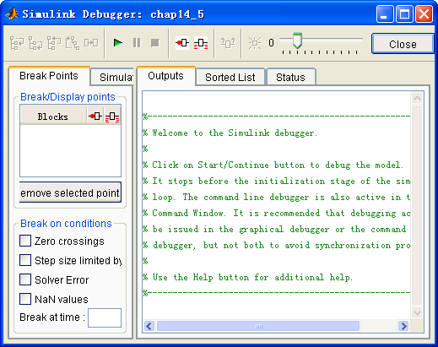
14.3.1 Simulink调试器
建立模型文件（文件名为chap14_5.mdl），如图14.19所示。模块Sine Wave的角频率为5，其他参数为默认值。然后对其他模块的参数进行了设置，采样示波器Scope显示输出结果。单击Tools菜单下的Simulink Debugger子菜单，打开Simulink的调试器，如图14.20所示。

Slide 11
14.3.2 命令行调试
在MATLAB中，还可以在命令行窗口中通过命令对Simulink模型进行调试。可以通过函数simget( )获取模型文件的设置信息，通过函数simset( )对模型的参数进行设置。这两个函数的详细调用格式，用户可以查阅MATLAB的帮助系统。有两种方法启动调试器，对模型进行调试：一种是在利用函数sim( )对模型进行仿真时，通过函数simset( )将debug属性设置为on。

Slide 12
14.4 S-函数建模
S-函数（System-函数）是扩展Simulink功能的非常好的工具，在很多情况下非常有用。用户可以利用MATLAB语言、C语言、C++语言以及Fortan等语言创建自定义的Simulink模块。在Simulink基本模块库中的用户定义模块子集中有多个和S-函数有关的模块。

Slide 13
14.4.1 S-函数介绍
S-函数是对一个动态系统的计算机程序语言描述。利用C/C++、Fortan等语言写的S-函数需要用mex命令编译成MEX文件，然后就可以动态的连接到MATLAB了。本文只介绍采样MATLAB语言编写S-函数。
S-函数使用一种特殊的调用规则使用户可以与Simulink的内部求解器进行交互，和内部模块的调用非常相似。S-函数可以用于连续系统、离散系统和混合系统，几乎所有的模块都可以描述为S-函数。
通过Simulink基本模块库中的用户定义模块子集中的S-Function模块，可以将S-函数加入到Simulink模型中，并指定S-函数的名字。

Slide 14
14.4.2 S-函数工作原理
通过S-函数可以创建一个自定义的Simulink模块，在模型中可以多次使用这个模块，使用时只需要改变它的参数即可。
S-函数是由一系列S-函数回调方法组成，在每次仿真循环中的每一个仿真步骤由Simulink调用相应的S-函数回调方法来执行相应的任务。

Slide 15
14.4.3 M文件的S-函数
Simulink为编写S-函数提供了各种模版文件，其中定义了S-函数完整的框架结构，用户可以根据自己的需要在模版上进行修改。利用M文件编写S-函数时，推荐采用S-函数的模版文件sfuntmpl.m。用户可以在MATLAB的命令行窗口输入：edit sfuntmpl.m打开该文件。这个模版文件包含1个主函数和6个子函数，在主函数内通过标志变量flag，通过switch…case语句根据flag执行对应的子函数。flag变量作为主函数的参数由系统调用时给出。

Slide 16
14.4.4 S-函数实例分析
在MATLAB中，提供了S-函数的例子程序，用户可以在命令行窗口输入：sfundemos，来查看例子程序，如图14.23所示。S-函数的例子程序包括M文件例子、C文件例子、C++文件例子和Fortan例子。用鼠标双击M-files，得到M文件编写的S-函数例子，如图14.24所示。其中Level-1 M-files用来创建的S-函数用于兼容以前版本的S-函数，Level-2 M-files用于扩展M文件的S-函数。

Slide 17
14.5 本章小结
本章首先介绍了Simulink中的回调函数，包括模块和模型的回调函数。然后详细的介绍了Simulink仿真器的设置、命令行下模型的仿真和Simulink调试器等。最后介绍了S-函数的概念和基本原理，并重点讲解了如何利用M文件建立S-函数，给出了详细的实例。

